Slide 1

作品公開
～ やまったー ～
PL 山西颯太

Slide 2

Notes:
僕たちのグループはやまったーというシステムを作りました。
やまったーは音楽に関する自分が発信したいことをつぶやくことができるシステムです。
自分が発信することもできますが、ほかの人たちがのつぶやきを見たり返信もできます。

Slide 3
システムの目的
▍制作目的
音楽を通じてコミュニケーションをとれる場を作りたい
音楽の情報を収集、共有できる場の提供
▍利用目的
同じ音楽の趣味を持つ人を見つけたい

Slide 4
チーム体制・役割分担
▍ロゴ…藤原
▍画面設計書…全員
▍データベース設計書…全員
▍フロントエンド…山西、山根、中井
▍バックエンド…山西、山根、中井
Notes:
役割はこんな感じです。

Slide 5
機能一覧
ログイン機能
ログアウト機能
新規登録機能
新規投稿機能
投稿表示機能（ジャンル別）
投稿返信機能
投稿削除機能
いいね機能
キーワード検索機能
ユーザー検索機能
プロフィール設定・変更機能
プロフィール表示・閲覧機能
アカウント削除機能
Notes:
こちらは機能一覧です。
～機能をちゃちゃっと読む～
次のスライドから各画面とその画面にある機能について説明します。

Slide 6
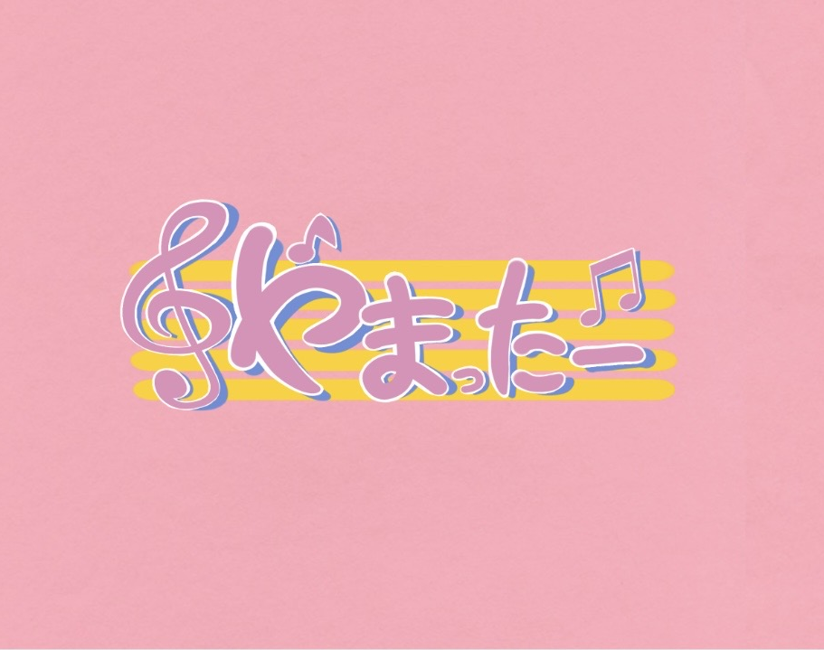
トップ画面
やまったーのロゴが表示
画面をクリック
→ログイン画面へ
Notes:
まず、トップ画面です。
やまったーのロゴが書いてある画面が表示されます。
クリックするとログイン画面に遷移します。

Slide 7
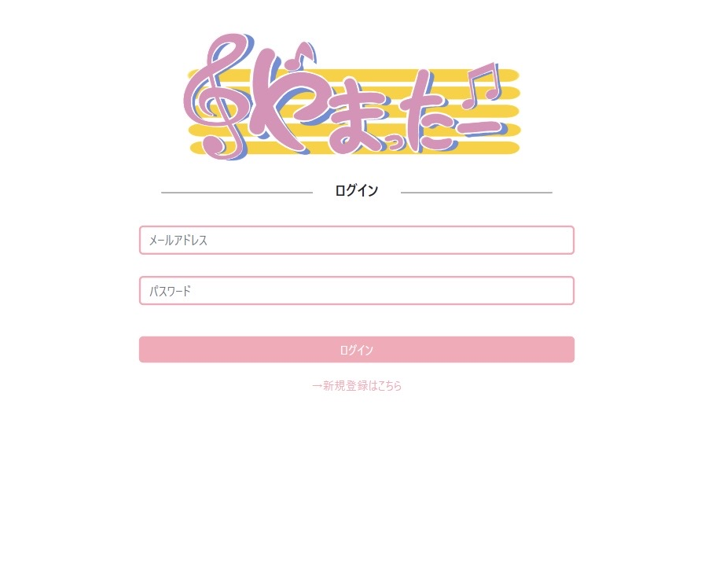
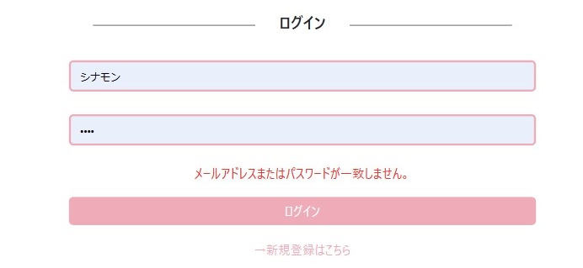
ログイン画面
▍ログイン機能
メールアドレスとパスワードを入力してログイン
→ メールアドレス、パスワードが不正の場合はエラーメッセージ表示
新規登録はこちらから
→新規登録画面へ
Notes:
こちらがログイン画面です。
登録していればメールアドレスとパスワードを入力することでログインできます。その時メールアドレスまたはパスワードが不正だった場合は下の画像のようにエラーメッセージが表示されます。
登録していない場合はログインボタンの下にある新規登録をクリックすると新規登録画面へいきます。

Slide 8
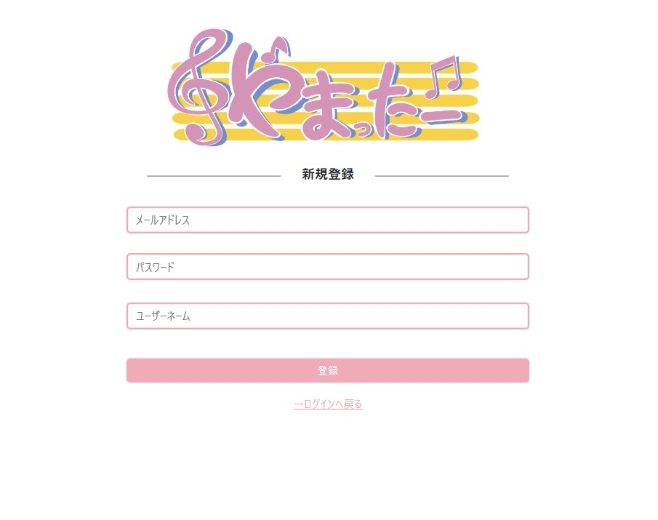
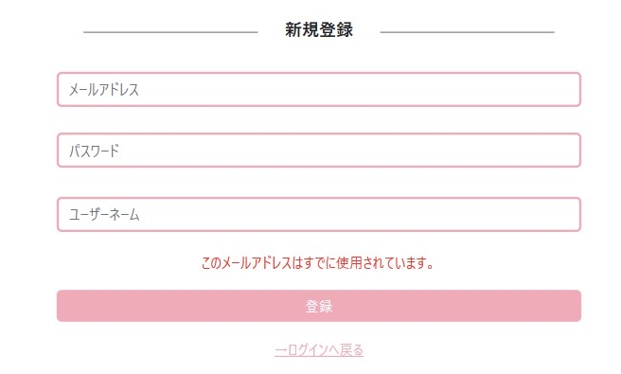
新規登録画面
▍新規登録機能
メールアドレス、パスワード、ユーザーネームを入力して登録
→ メールアドレスの重複が確認されたときエラーメッセージを表示
ログインへ戻る → ログイン画面へ
Notes:
新規登録画面です。
メールアドレス、パスワード、ユーザーネームを入力して登録ボタンを押してください。
登録する際、メールアドレスが重複しているまた、ユーザーネームが10文字以上だと
下の画像のようなエラーメッセージが表示されます。

Slide 9
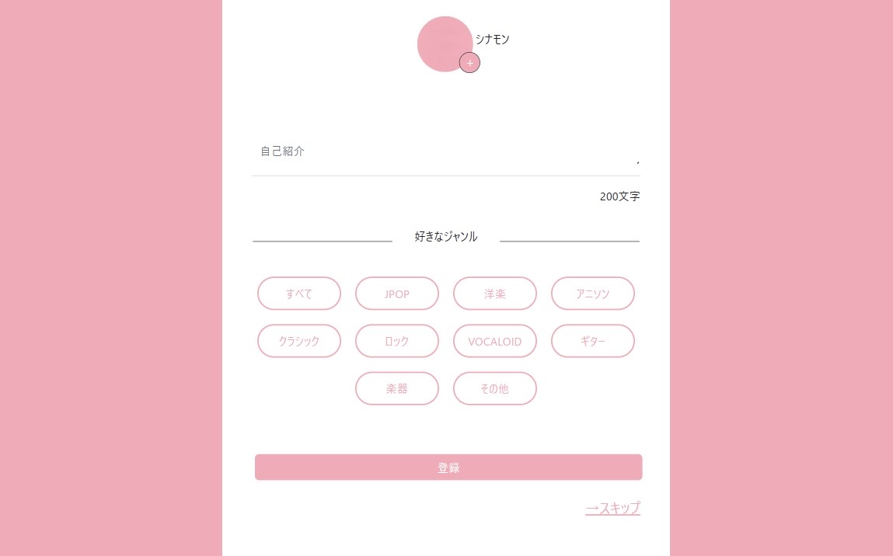
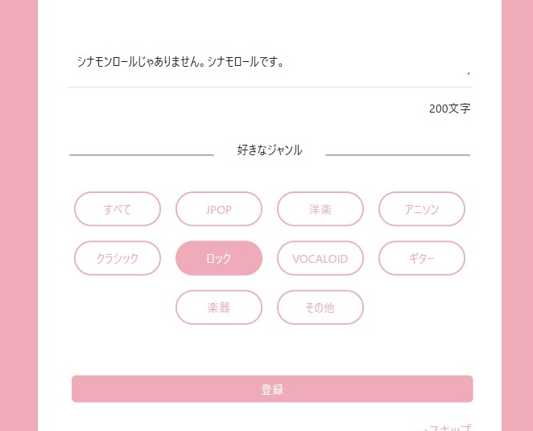
プロフィール設定画面
▍プロフィール設定機能
アイコン、自己紹介文、好きなジャンルを設定（スキップ可）
登録
→ジャンル別投稿一覧画面へ
Notes:
新規登録をすると次にプロフィール設定画面に遷移します。
ここでアイコン、自己紹介、音楽の好きなジャンルを設定できます。下の画像が入力後の画面です。
入力は任意なのでスキップを押し入力せずに進むことも可能です。

Slide 10
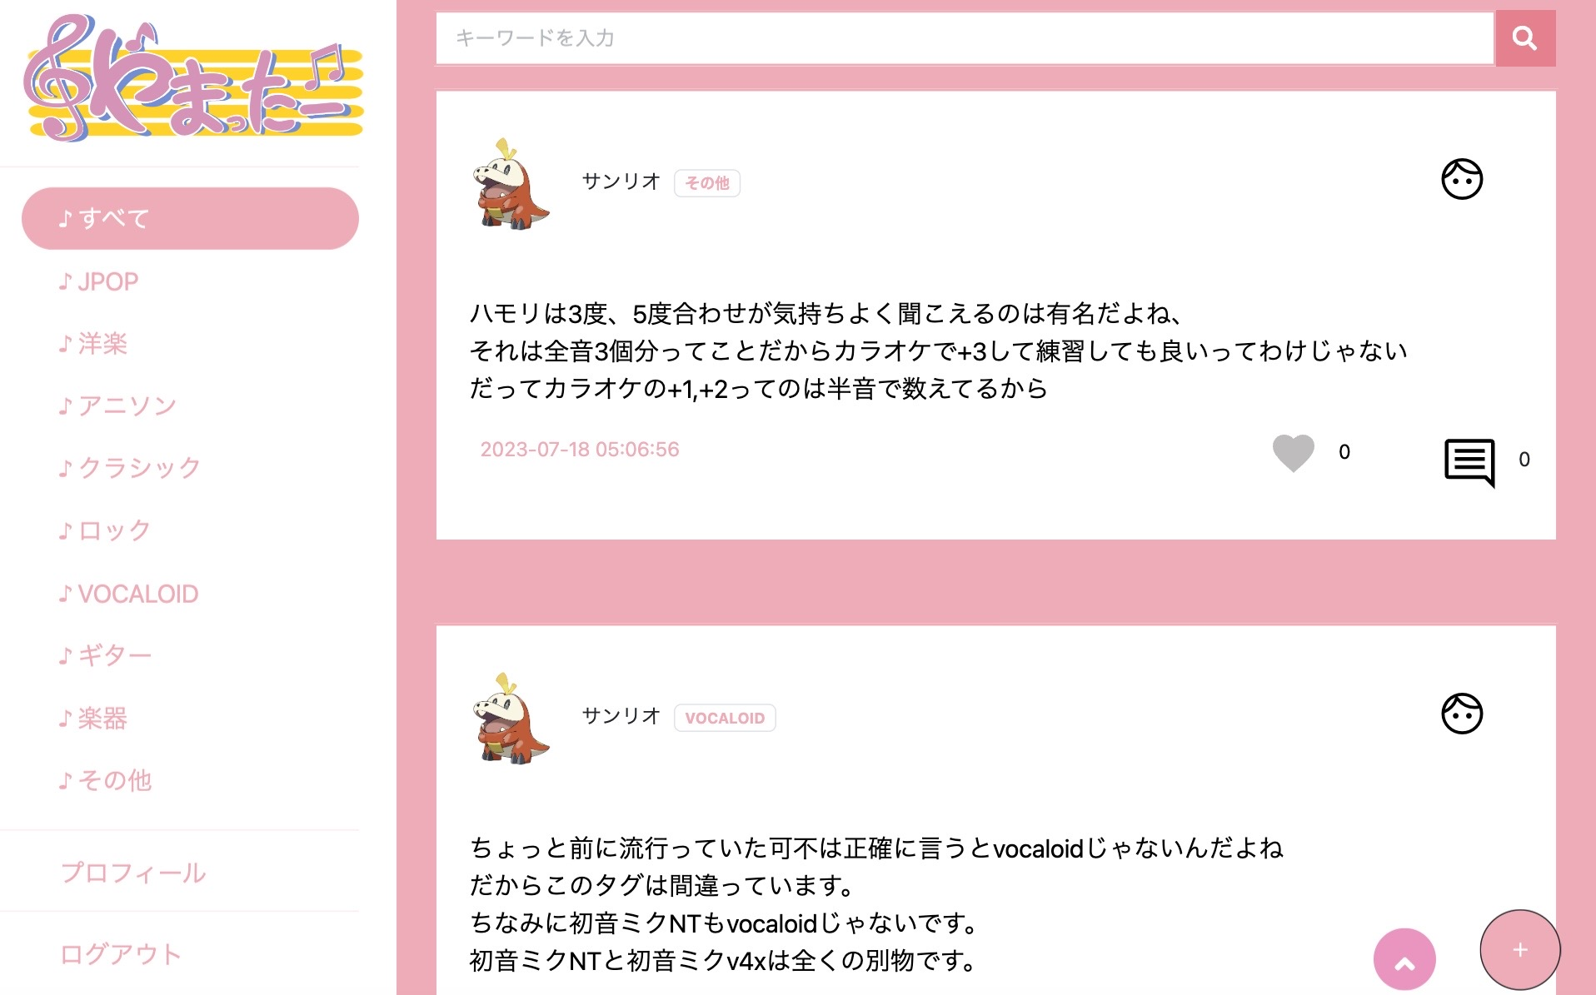
ジャンル別投稿一覧画面
▍投稿表示機能
投稿をジャンルごとに表示
（すべて、その他、他8種類）
▍キーワード検索機能
キーワードを入力、検索
→ 検索結果表示画面へ
▍ユーザー検索機能
ユーザーネームを入力、検索
→ 検索結果表示画面へ
Notes:
プロフィール設定画面でプロフィールを設定するとジャンル別投稿一覧画面に遷移し、新規登録をせずログインした場合もこの画面に遷移します。
この画面はみんなの投稿をジャンルごとに見ることができます。ピンクになっているジャンルが今表示されています。
投稿の上にある検索フォームでキーワード検索、ユーザー検索ができます。

Slide 11
ジャンル別投稿一覧画面
▍いいね機能
♡を押すと赤くなる
▍投稿返信機能
💭を押すと投稿に返信
投稿をクリック → 投稿詳細画面へ
にこちゃん → 投稿者のプロフィールへ
各ジャンル → 選択されたジャンルの投稿
プロフィール → プロフィール画面へ
ログアウト → ログイン画面へ
Notes:
そして、いいね機能、投稿返信機能があります。
にこちゃんマークを押すと投稿者のプロフィールを見ることができます。
各ジャンルの下にあるプロフィールを押すと自分のプロフィールへ、ログアウトのボタンをおすとログアウトしトップ画面へ遷移します。

Slide 12
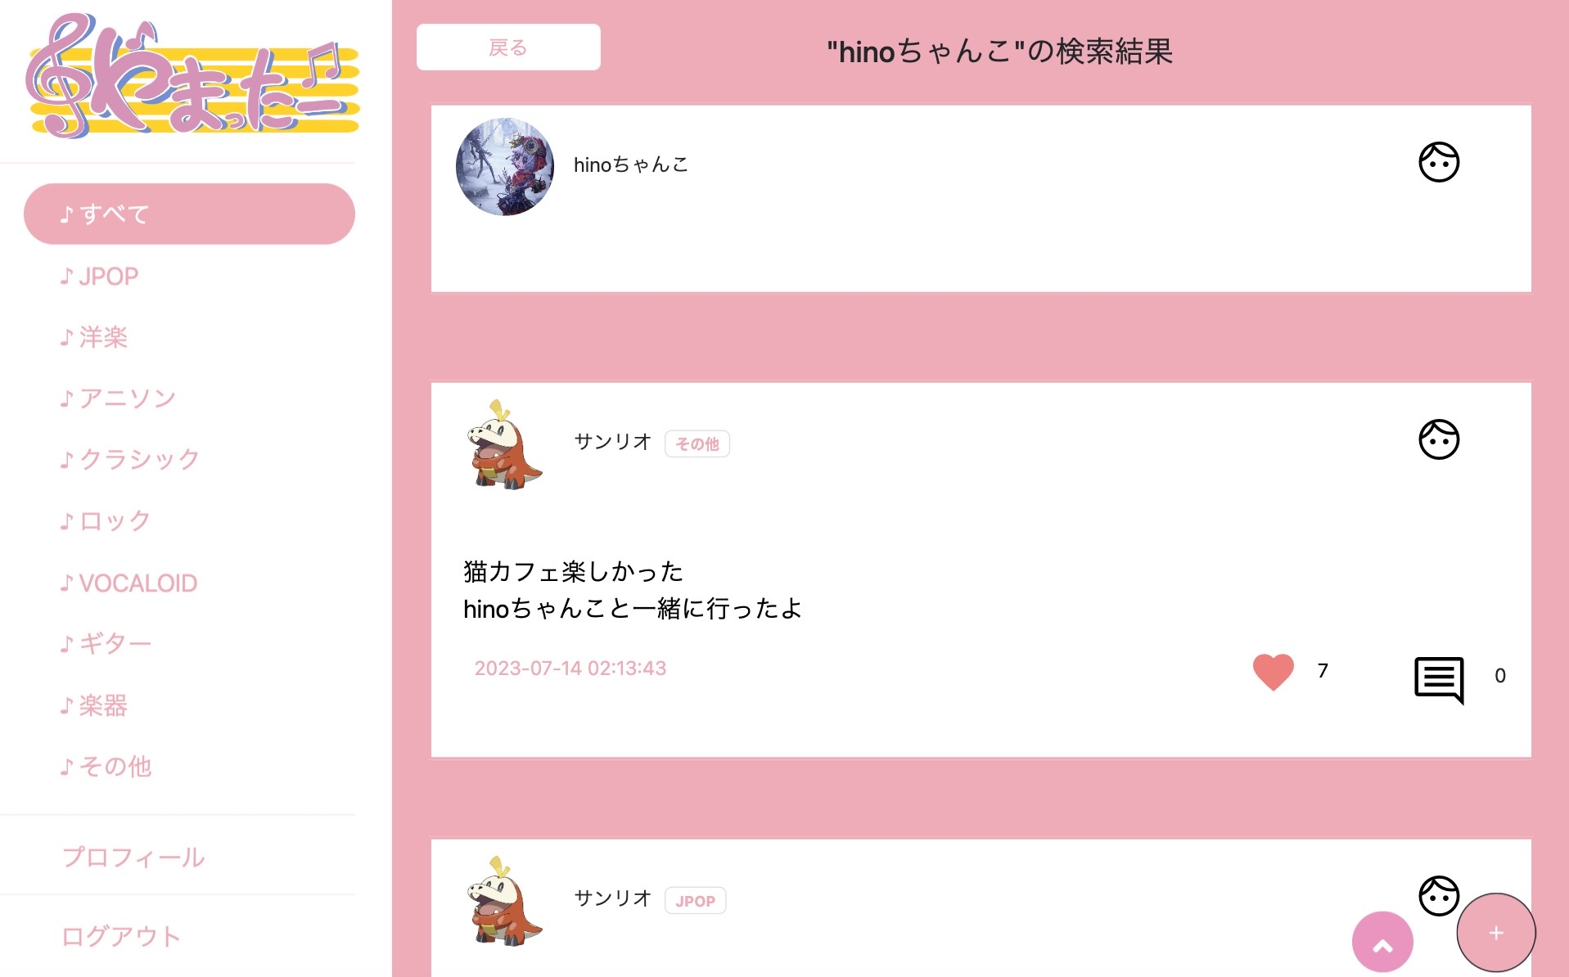
検索結果表示画面
キーワードを入力して検索したらヒットしたアカウントと投稿が表示される
戻る
→ ジャンル別投稿一覧画面へ
Notes:
ジャンル別投稿画面でキーワード、ユーザーネーム検索をしたらヒットしたアカウントと投稿が表示されます。

Slide 13
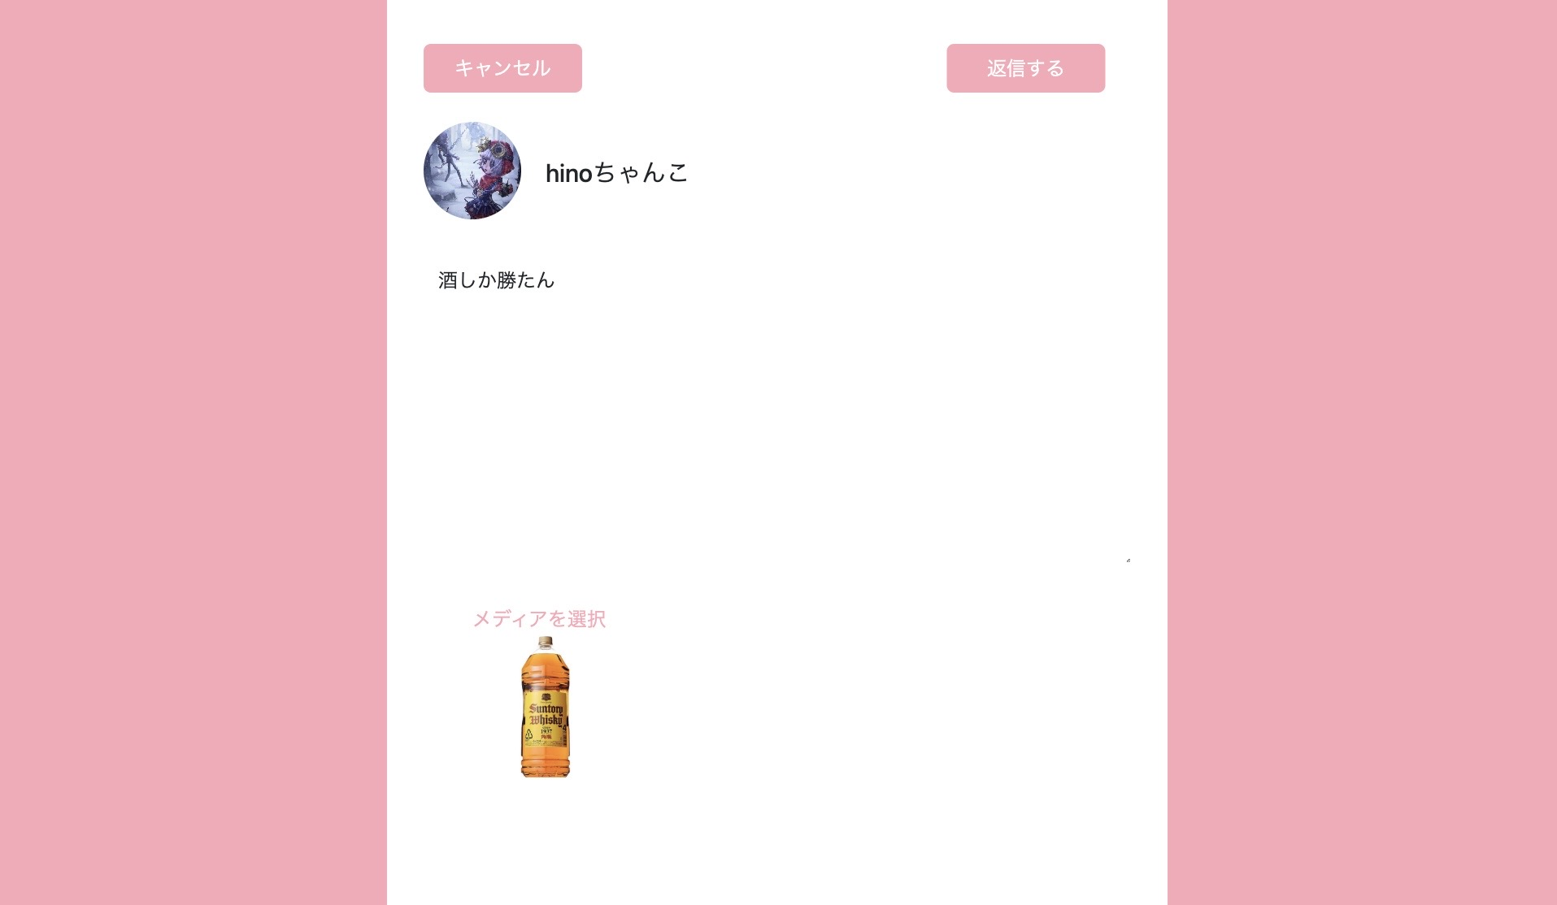
投稿返信画面
▍投稿返信機能
投稿への返信を入力、メディアを選択
キャンセル
→ ひとつ前の画面へ
返信する
→投稿詳細画面へ
Notes:
投稿返信画面です。
返信内容を入力し、つけたければ画像もつけ、返信するを押すと返信できます。

Slide 14
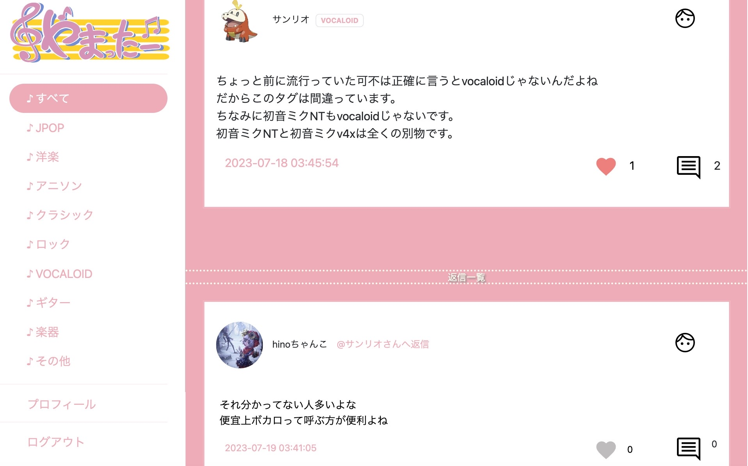
投稿詳細画面
選択された投稿とその下に投稿への返信が表示
返信にはユーザー名の横に返信元のユーザーネームが表示
Notes:
投稿をクリックしたら投稿詳細画面に遷移します。
この画面では投稿にされた返信を見ることができます。

Slide 15
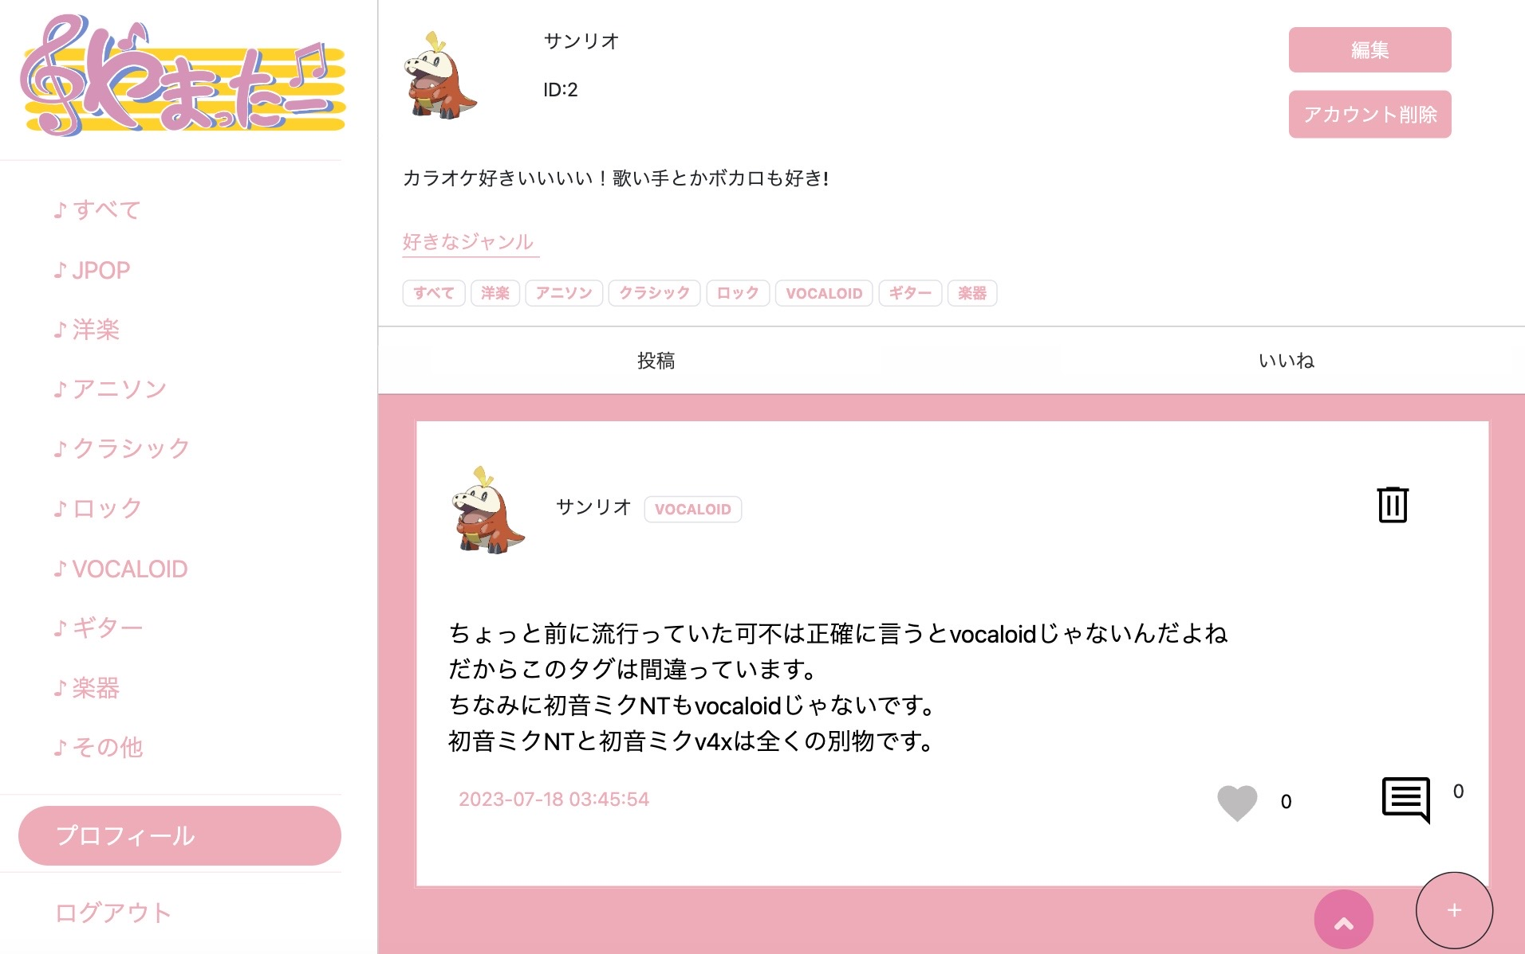
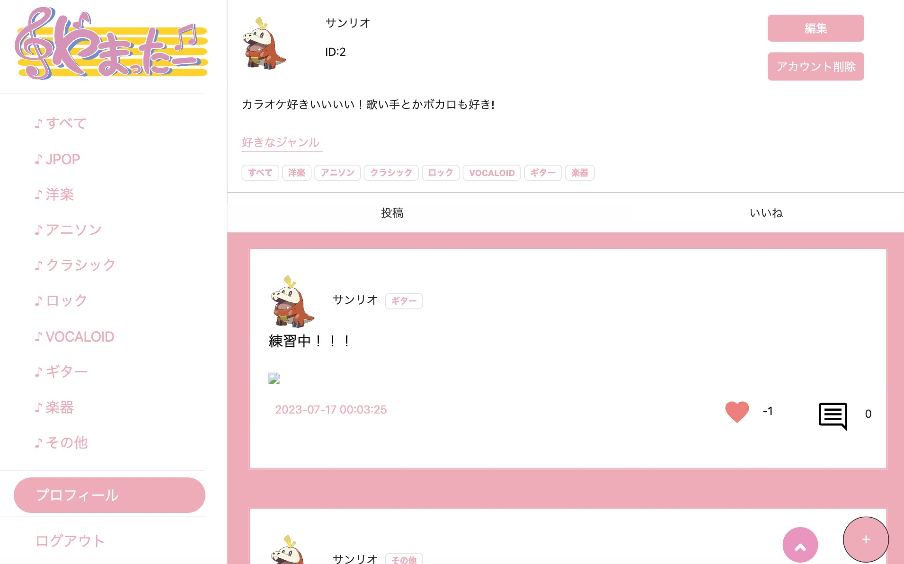
プロフィール画面
▍プロフィール表示機能
ユーザーネーム、アイコン、ID、自分で設定した自己紹介文、好きなジャンルが表示
▍投稿削除機能
ゴミ箱マーク
→削除確認メッセージ表示
自分の投稿、投稿への返信、いいねした投稿を表示
Notes:
こちらはプロフィール画面です。
IDやプロフィール設定した内容、表示されます。
その下には自分の投稿、“いいね”のタグを押せば自分がいいねした投稿がそれぞれが表示されます。
投稿の右上にあるゴミ箱マークを押せばその投稿を削除できます。

Slide 16
プロフィール画面
編集
→ プロフィール編集画面
アカウント削除
→ アカウント削除画面へ
＋ → 新規投稿画面へ
Notes:
右上にある編集ボタンを押せばプロフィール編集ができます。
アカウント削除を押せばアカウントを削除することもできます。

Slide 17
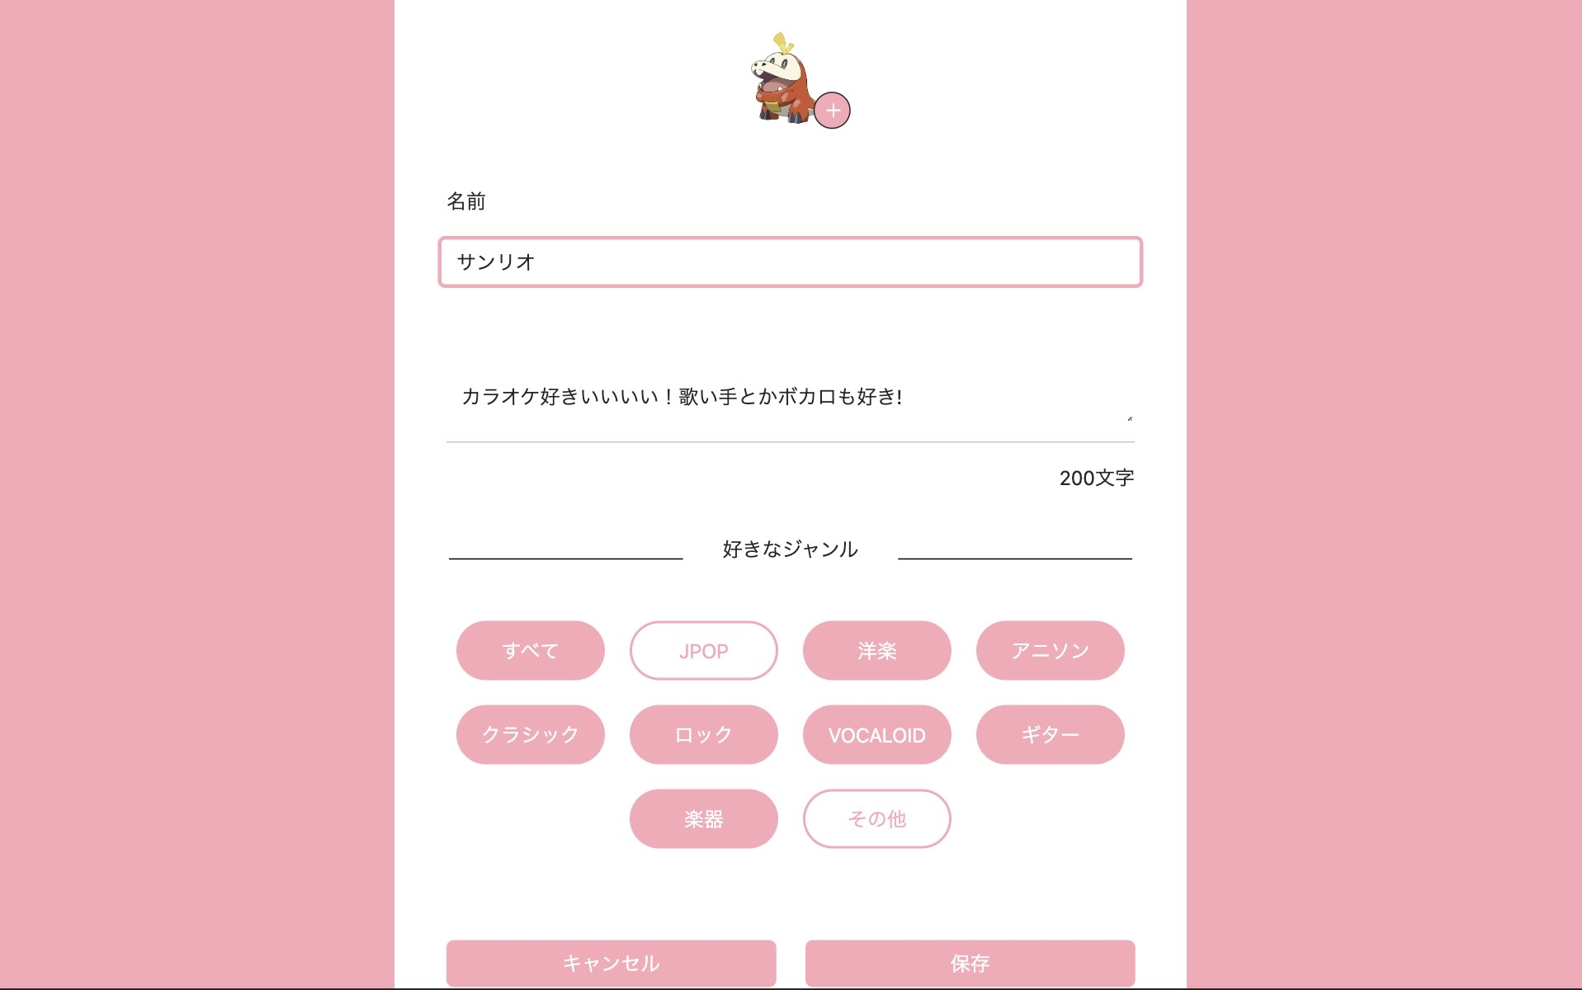
プロフィール編集画面
▍プロフィール変更機能
名前、アイコン、自己紹介、好きなジャンルを変更
→もともと設定していた名前、 アイコン、自己紹介、好きなジャンルを表示させている
キャンセル
→ 変更せずプロフィール画面へ
保存
→ 更新されプロフィール画面へ
Notes:
プロフィール編集画面はこんな感じです。
元々入力していた名前、自己紹介、好きなジャンルが表示されている状態になるようにしています。
保存を押せば更新され、キャンセルを押せば何も更新さえず前の画面に戻ります。

Slide 18
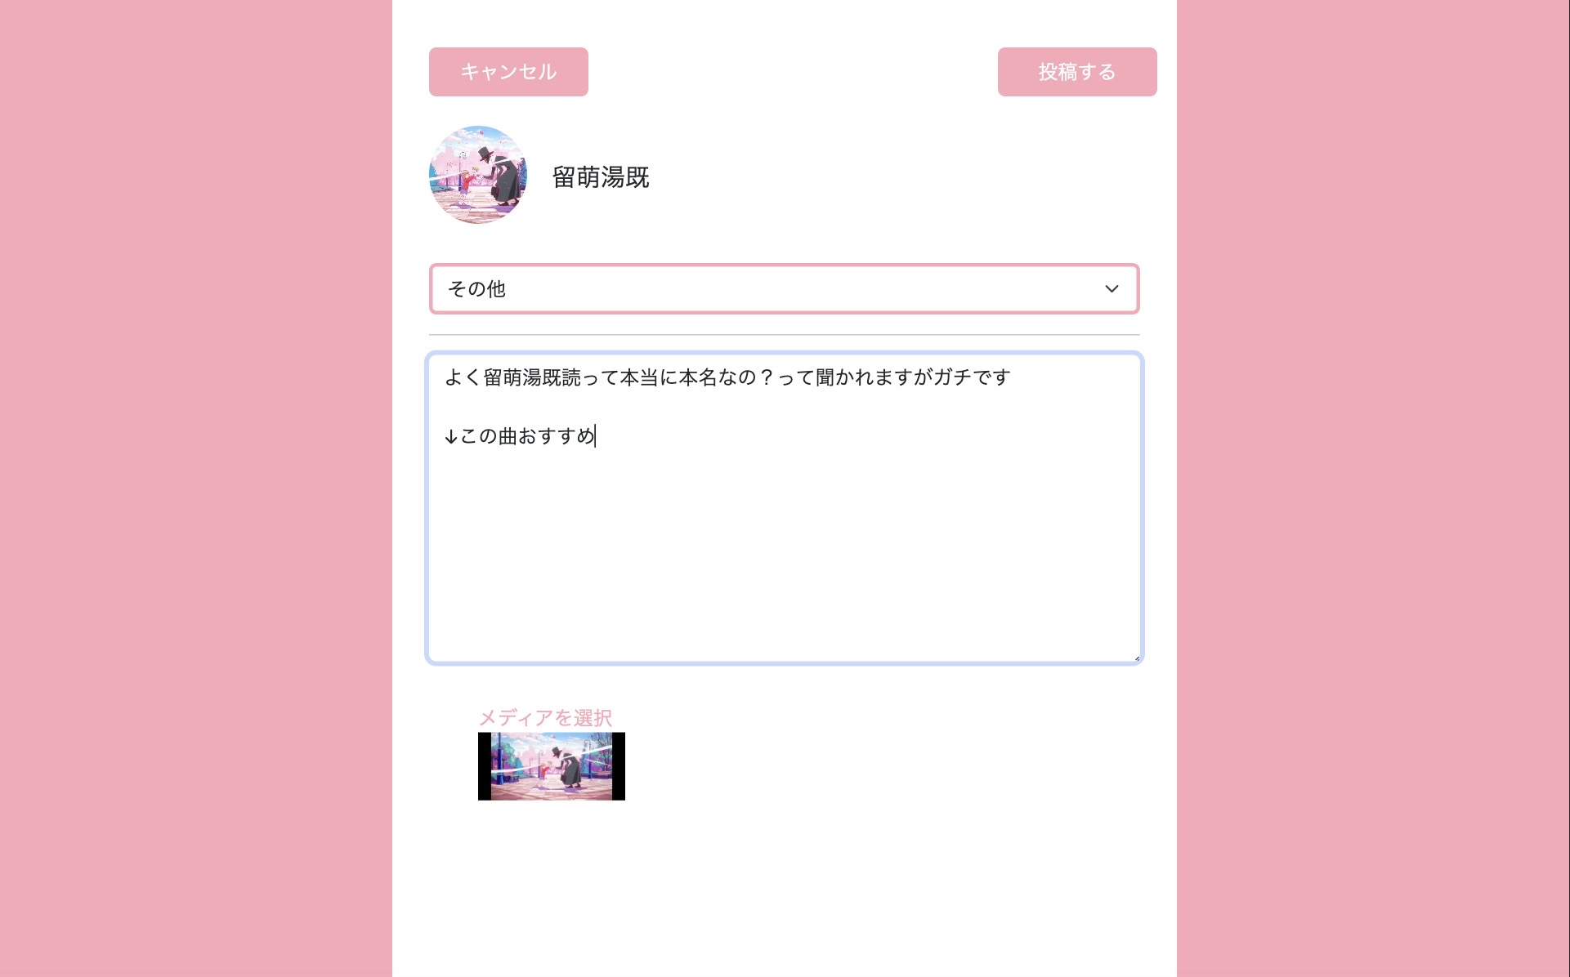
新規投稿作成画面
▍新規投稿機能
投稿する内容のジャンル選択、投稿内容、メディアを選択
投稿する
→ ＋を押した時の画面へ
キャンセル
→ひとつ前の画面の画面へ
（＋を押した時の画面へ）
Notes:
＋ボタンを押すと新規投稿。
投稿する際はジャンルを選択し投稿内容を入力後、投稿ボタンを押すと投稿されます。
選択すれば画像も一緒に投稿できます。

Slide 19
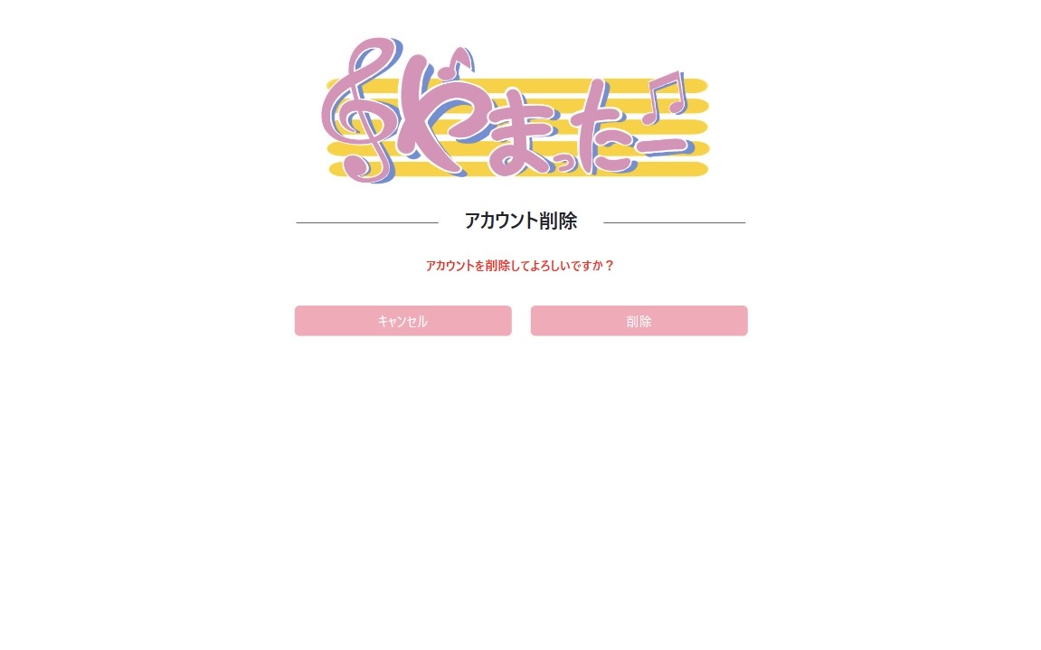
アカウント削除画面
▍アカウント削除機能
キャンセル
→ プロフィール画面へ
削除 → ログイン画面へ
Notes:
アカウント削除のボタンを押すとアカウント削除画面に遷移します。
キャンセルを押せばひとつ前のプロフィール画面へ戻り、削除を押すとアカウントは削除されトップ画面へ遷移します。
以上でやまったーの一通りのシステムの説明は終わります。
では実際にシステムを動かしていきたいと思います。

Slide 20
今回の成果と今後に向けた改善点
▍今回の成果
ロゴやデザインにこだわってかわいく作れました。
設計書の通りにつくることができました。
また、ユーザー目線で作ることができ使いやすいシステムを月れたと思います。
▍今後にむけた改善点
仕事量にだいぶ偏りがあったこと。

